Slide 2
Advokaten tryggar rättsstaten
Advokat Förnamn Efternamn
Advokatbyrå Y
Skolbesök i X skolan
Notes:
Presentera dig själv i korthet och berätta varför du tycker att det är fint att få vara med och prata om advokatarbete som en del av det finländska rättssystemet. Berätta att ungdomarna efter detta vet lite mer om sina egna rättigheter och det finländska rättssystemet samt om möjligheterna till advokatarbete i deras och deras närståendes liv. Låt oss börja med reflektionsuppgiften som ligger på nästa bild.

Slide 3
Varför varje brottsmisstänkt ska försvaras?
Notes:
Nästa mål är att få ungdomar intresserade av ämnet innan de kan ta emot någon form av information om advokatyrket eller rättssystemet. Ämnet kan vara ganska långt från den ungas vardag. Därför börjar vi med en motivationsfråga som får dem att öppna sig för ämnet.
Du kan ställa frågan genom att lägga vikt vid den t.ex. så här: "Prata med den som sitter bredvid dig om varför du tycker att någon som är misstänkt för någon gärning (eller brott) överhuvudtaget ska försvaras? Vad händer om du, en vän eller familjemedlem blir anklagad? Vill du att någon ska försvara dig eller dem?"
Låt eleverna prata med kompisen först och fråga efter tankar. Så här motiverar du eleverna att lyssna bättre på dagens ämne.

Slide 4
Varför måste alla som är misstänkta för brott försvaras?
Var och en har rätt till försvar.
Rättegången är rejäl och rättvis då både den brottsmisstänkte och brottsoffret har proffs som driver ärendet.
Vad skulle hända om det inte fanns en advokat?
Notes:
"Du är i skolan anklagad för fusk – vill du berätta din egen historia? Samma idé i rätten."

Slide 5
Varför blev jag advokat?
Notes:
Berätta din egen historia: Vilka saker gjorde dig intresserad av rättvisa? Viljan att hjälpa? Rättsmedvetande? Någon förebild? Varför ville du bli advokat? Vad tände dig i branschen? Vad inspirerar dig just nu i ditt arbete som advokat?

Slide 6
Vad gör en advokat för arbete?

Slide 7
Advokatens arbete är mångsidigt – exempel på uppdrag
Brottmål: Försvar och hjälp, även företrädande av offer.
Tvistemål: skuldärenden, avtalstvister, fastighetsaffärer.
Familje- och arvsrätt: Skilsmässor, vårdnad om barn, underhållsfrågor, arvsfrågor.
Företagens angelägenheter: avtal, anställningsavtal, teknologi, företagsförvärv, tvister mellan företag.
Medling: att försöka lösa tvister utan rättegång.
Notes:
Berätta inom vilka områden en advokat kan arbeta och lite om vad som är ditt specialområde. Vilka saker jobbar du mest med? Vilket är det senaste fallet som du kan berätta om i korthet och som skulle kunna intressera unga människor?

Slide 8
Vad gör en advokat?
Advokaten ser till att medborgarnas rättsskydd tillgodoses dagligen i domstols- och myndighetsprocesser samt bistår sina klienter även i andra typer av juridiska problem. Till exempel ska en brottsmisstänkt i en rättsstat ha möjlighet till försvarare.
Var och en har rättigheter som advokaten hjälper till att trygga.
Advokaten förhandlar, går till domstol, träffar klienter, besöker fängelser, kontaktar myndigheter, gör upp dokument samt talar i telefon och kommunicerar med olika instanser.

Slide 9
Hur är en advokats arbetsdag?
Notes:
Hur är din arbetsdag?

Slide 10
Vad är rättssystemet och advokaternas roll i det?
Notes:
Ungdomarna har redan under skolans lektioner fått rättsfostran och förståelse för det finländska rättssystemet. Fokus i denna proposition ligger på advokatens arbete i rättssystemet. Målet är att få eleverna att intressera sig för rättsväsendet och förstå advokatens arbete och dess möjligheter.

Slide 11
så här fungerar rättssystemet i finland
Var kommer lagarna ifrån och vem stiftar dem?
Hur hanteras brott?
Polisen utreder det misstänkta brottet.
Åklagaren beslutar om ärendet ska föras till domstol.
Advokaten försvarar den tilltalade eller offret.
Tingsrätten behandlar ärendet och domaren avgör det.
Om man inte är nöjd med avgörandet kan man överklaga till hovrätten.
Högsta domstolen säger sista ordet.
Lagar är gemensamma regler för medborgarna.
Riksdagen stiftar lagarna.
Lagberedningen sker vid ministerierna.
Medborgare kan påverka lagar till exempel genom medborgarinitiativ.
Notes:
Lagarna ramar in vad man får och inte får göra i samhället. Samtidigt skyddar en del av dem också medborgarna.
Hur strafflagar fungerar i praktiken

Slide 12
Varför kan du eller någon i din närhet ibland behöva en advokat?

Slide 13
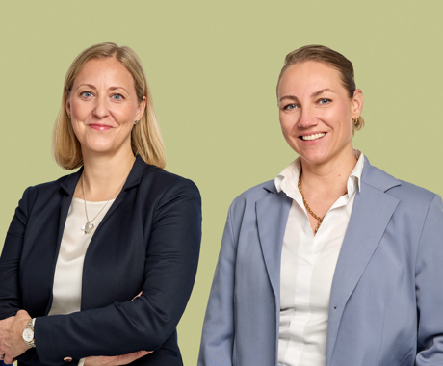
I vilka ärenden kan du ibland behöva en advokat?
Sociala medier: om någon olovligen sprider dina bilder eller sprider din privata information.
Arbetslivet: problem i anställningsförhållandet.
Familjen: testamente, arv, skilsmässa, vårdnad av barn.
Övriga: Bostads- och egendomstvister.

Slide 14
Ansvar för att lagen följs
Det straffrättsliga ansvaret börjar vid 15 års ålder.
Även yngre personer är skadeståndsskyldiga för den skada de orsakat.
En 15-årig person kan åtalas och dömas för brott.
I straffregistret bevaras uppgifter om alla brott för vilka annat än böter har dömts ut.
Brottsregistret kan senare försvåra tillgången till t.ex. studie- eller arbetsplats.
Notes:
Alla är skyldiga att följa lagen.

Slide 15
Advokat eller jurist – vad är skillnaden?

Slide 16
Jurist eller något mer?
Jurist = magisterexamen i juridik från universitet, som kan arbeta i många olika uppgifter (staten, banker, företag, eget kontor).
Advokat = jurist som dessutom har:
4 års arbetserfarenhet som jurist
Advokatexamen avlagd
Medlemskap i Finlands Advokater
Advokater är bundna av strikta etiska regler (god advokatsed) och tillsyn 24/7.
I Finland finns ca 2 400 advokater och ca 20 000 jurister.

Slide 17
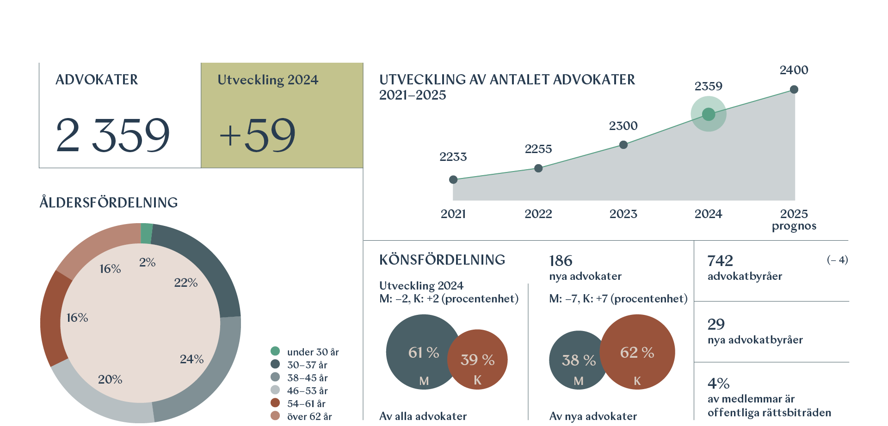
Finlands Advokater I siffror

Slide 18
Frågor eller kommentarer?
Notes:
Fråga till sist om det finns något som eleverna undrar över. Och hur många tror att man skulle kunna vara intresserad av att bli advokat en dag?

Slide 19
tack! Mer information hittar du på:
www.advokater.fi @asianajajat
🎧 Pääkäsittelyssä-podcast om advokatyrket
💡 Advokaatti-tidningen om aktuella juridiska teman
📄 Defensor Legis: Finlands Advokaters juridiska tidskrift

